Slide 1

Формирование цункциональной модели АИС”Компания «Sun bag»”
Преподаватель: Говорова М.М.
Работу выполнили:
Хурс П.И., K3140
Григорьев А.В., K3140
Дерещук Т.Е., K3140
Красюк К.А., K3141

Slide 2

План
Предметная область
Цель и задачи
Методы и средства выполнения проекта
Этапы проектирования
Диаграммы
Вывод
Источники

Slide 3

Предметная область
Компания «Sun bag» занимается продажей сумок.

Slide 4

Цель
Проектирование функциональной модели АИС компании по продаже сумок с использованием DFD-диаграмм

Slide 5
Задачи
Исследовать предметную область,
Выделить основной процесс и внешние сущности по отношению к нему,
Выделить потоки для внешних сущностей по отношению к основному событию (функции/процесс/работе),
Составить контекстную диаграмму нулевого уровня,
Проанализировать события (функции/работы/процессы), определить связи по потокам данных между сущностями, событиями, накопителями данных,
Составить детализированную контекстную диаграмму.

Slide 6

Методы и средства реализации
Составление диаграмм – CA Erwin Process Modeler
Методология проектирования – DFD (Data Flow Diagram), нотация Гейна-Сарсона
Составление презентации – MS PowerPoint
Средства коммуникации – telegram, discord

Slide 7
Этапы проектирования
1 этап
Определение назначения информационной системы.
2 этап
Определение главного процесса и внешних сущностей по отношению к нему.
Главный процесс: информационная система магазина сумок.
Сущности: директор, закупщик, поставщик, продавцы.

Slide 8
Этапы проектирования
3 этап
Выделение потоков для внешних сущностей по отношению к главному событию.
4 этап
Построение контекстной диаграммы нулевого уровня.

Slide 9
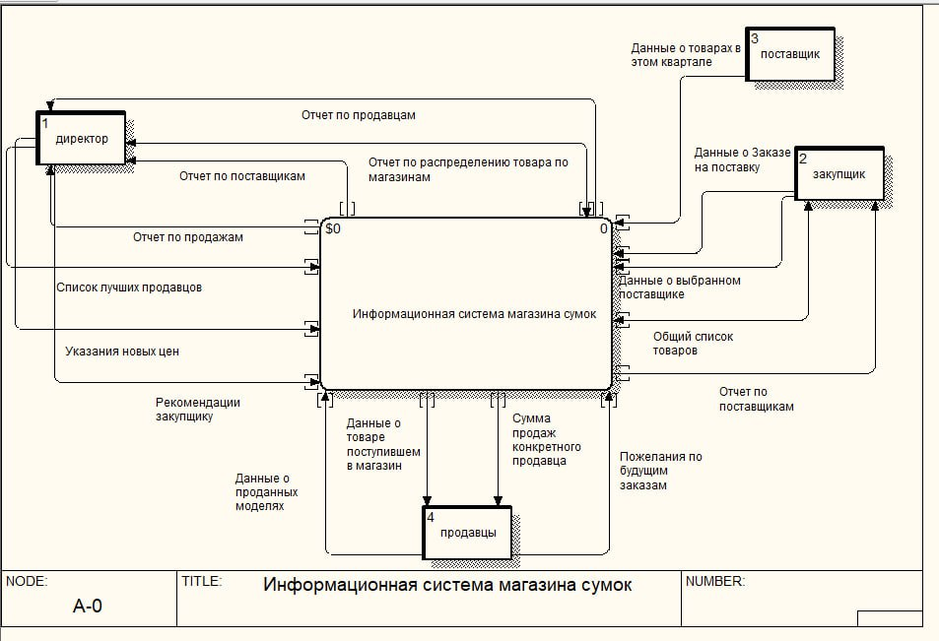
Диаграмма нулевого уровня

Slide 10
Этапы проектирования
5 этап
Более комплексный анализ бизнес-процессов компании: анализ событий, определение связи по потокам данных между сущностями, накопителями данных, событиями.
6 этап
Составление детализированной контекстной диаграммы.

Slide 11
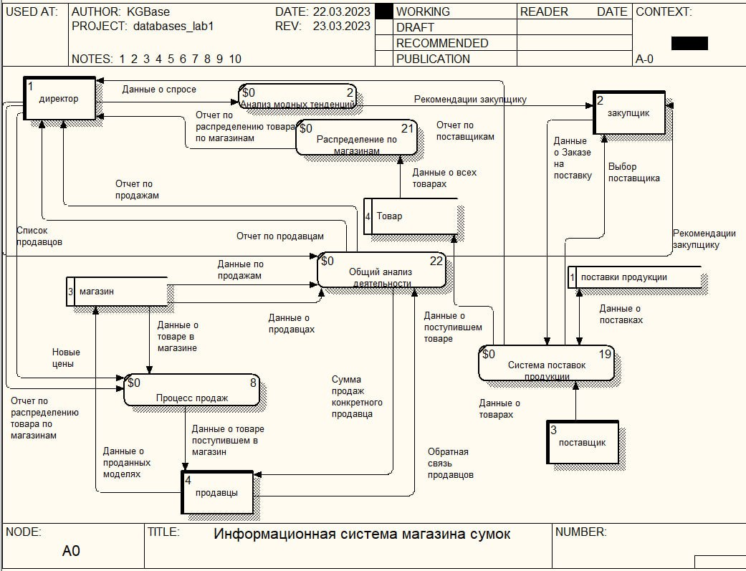
Детализированная диаграмма

Slide 12

Общий вывод
В ходе данной лабораторной работы мы:
Спроектировали нашу первую функциональную модель АИС,
Проанализировали бизнес-процессы компании и выделили внешние сущности, их потоки,
Составили контекстную диаграмму нулевого уровня и детализированную контекстную диаграмму,
Получили практические навыки в области контекстных диаграмм.

Slide 13

Спасибо за внимание!
Ваши контакты

Slide 14
Источники
Говорова М.М. Введение: Состав и функции СУБД. Трехуровневая архитектура БД и СУБД [Электронный ресурс] (дата обращения 15.03.2023)
Говорова М.М. Лекция 2.1.1: Структурный поход к проектированию ИС [Электронный ресурс] (дата обращения 16.03.2023)
Говорова М.М. Лекция 2.1.2: DFD: нотации Гейна-Сарсона и Йордона Де Марко [Электронный ресурс] (дата обращения 16.03.2023)

